Slide 1
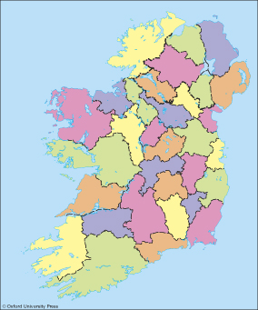
Contaetha na hÉireann
Notes:
.

Slide 2
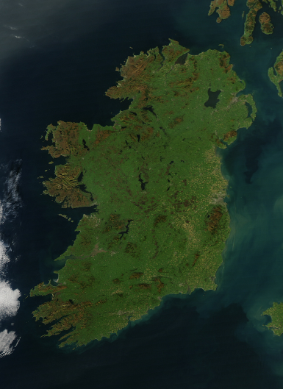
Seo grianghraf d’Éirinn.
Ó shatailít amuigh sa spás a tógadh an grianghraf seo.

Slide 3
Seo léarscáil d’Éirinn.
Léirítear contaetha na hÉireann ar an léarscáil seo. Tá dathanna éagsúla ar na contaetha éagsúla. Léirítear an teorainn idir na contaetha le líne dhubh.

Slide 4
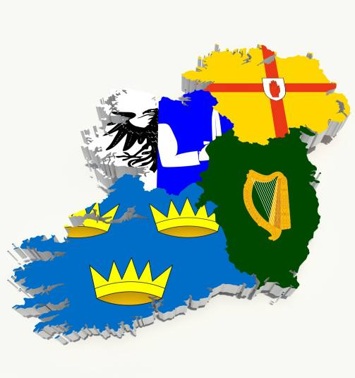
Tá ceithre chúige in Éirinn.
Cúige Mumhan
Cúige Chonnacht
Cúige Uladh
Cúige Laighean
Cén cúige ina bhfuil tú i do chónaí?

Slide 5
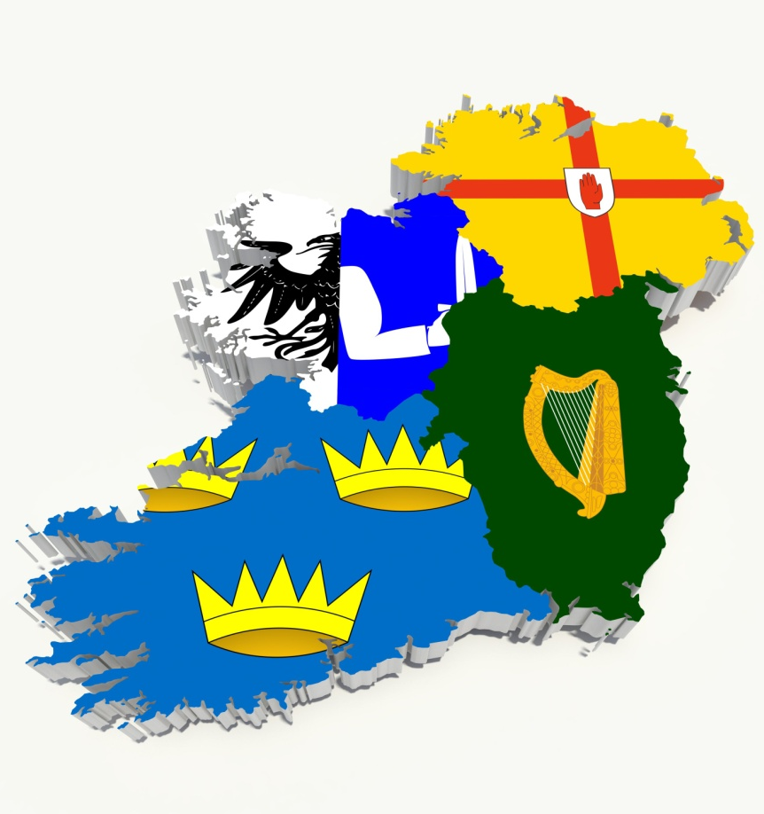
Na Ceithre hAirde
Tá Cúige Uladh i dtuaisceart na tíre.
Tá Cúige Chonnacht in iarthar na tíre.
An Tuaisceart
An tIarthar
An tOirthear
Tá Cúige Laighean in oirthear na tíre.
An Deisceart
Tá Cúige Mumhan i ndeisceart na tíre.

Slide 6
Dún na nGall
Doire
An Dún
Muineachán
Aontroim
Ard Mhacha
Tír Eoghain
Lú
An Cabhán
An Mhí
Fear Manach
Ros Comáin
Baile Átha Cliath
Gaillimh
Tá dhá chontae is tríocha in Éirinn.
Maigh Eo
Cill Mhantáin
Sligeach
Liatroim
Cill Dara
Ceatharlach
An Clár
Tiobraid Árann
Loch Garman
Laois
Ciarraí
Uíbh Fhailí
Corcaigh
Cill Chainnigh
Port Láirge
An Iarmhí
An Longfort
Luimneach

Slide 7
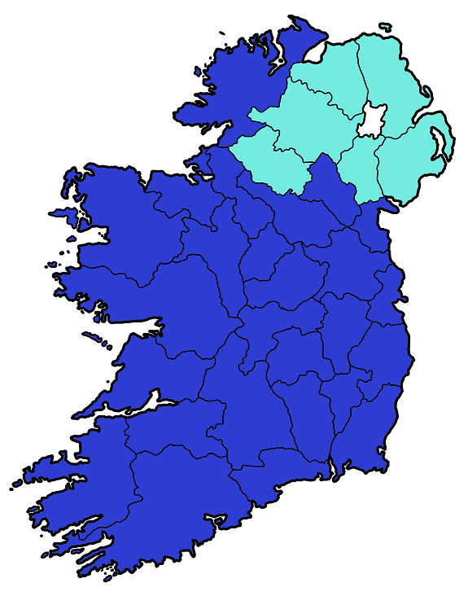
Tá dhá stát ar oileán na hÉireann:
Tuaisceart Éireann ina bhfuil na contaetha seo a leanas: Co. Aontroma Co. Dhoire Co. Thír Eoghain Co. Fhear Manach Co. Ard Mhacha Co. an Dúin
2. Poblacht na hÉireann ina bhfuil na 26 contae eile.
Daonra na hÉireann: 6.4 milliún

Slide 8
An bhfuil a fhios agat?
Céard é an contae is mó sa tír?
Co. Chorcaí
Céard é an dara contae is mó sa tír?
Co. na Gaillimhe
Céard é an tríú contae is mó sa tír?
Céard é an contae is lú sa tír?
Co. Mhaigh Eo
Co. Lú

Slide 9
Tugtar contae muirí ar chontae atá ar an gcósta. Cé mhéad contae muirí atá i do chúige féin?
Aimsigh iad ar an léarscáil agus ainmnigh iad.
Céard é an contae muirí a bhfuil an cósta is giorra aige?
Is é Co. Liatroma an contae muirí a bhfuil an cósta is giorra aige.

Slide 10
Tugtar contae intíre ar chontae nach bhfuil ar an gcósta. Cé mhéad contae intíre atá i do chúige féin?
Aimsigh iad ar an léarscáil agus ainmnigh iad.
Céard é an contae intíre is mó sa tír?
Is é Co. Thiobraid Árann an contae intíre is mó sa tír.

Slide 11
An bhfuil a fhios agat?
Céard é an contae is mó daonra sa tír?
Co. Bhaile Átha Cliath. Tá timpeall 1.2 milliún duine ina gcónaí ann.
Céard é an contae is lú daonra sa tír?
Co. Liatroma. Tá timpeall 30,000 duine ina gcónaí ann.

Slide 12
Tá tuilleadh eolais faoi dhaonra na gcontaetha le fáil anseo: http://www.citypopulation.de/Ireland-Cities.html

Slide 13
An cuimhin leat?
Céard é an contae intíre is mó sa tír?
Co. Thiobraid Árann.
Tá teorainn ag Tiobraid Árann le 8 gcontae eile!
An féidir leat iad a ainmniú?
Ainmnigh na contaetha a bhfuil teorainn ag do chontae féin leo.

Slide 14
Dul siar
Ainmnigh na contaetha seo.

Slide 15
Fíor nó Bréagach?
Ráiteas | Fíor | Bréagach
Is é Co. Chorcaí an dara contae is mó sa tír.
Tá Cúige Mumhan i ndeisceart na tíre.
Tá cúig chúige in Éirinn.
Is é Co. na Gaillimhe an dara contae is mó in Éirinn.
Is é Co. Bhaile Átha Cliath an contae is mó daonra in Éirinn.
Is é Co. Mhaigh Eo an contae intíre is mó sa tír.
Tá Cúige Uladh i dtuaisceart na tíre.
Tugtar contae muirí ar chontae a bhfuil cósta aige.

Slide 16
Cluiche Meaitseála:
http://www.oswego.org/ocsd-web/match/term/matchgeneric2.asp?filename=MniGhallcontaetha
Cluiche faoi na contaetha le fáil anseo:
http://edware.ie/graphics/Ireland_Jigsaw_Free.html
Cluiche ‘Tarraing agus Scaoil’:
www.scoilnet.magicstudio.ie/interactive/view/111907

Slide 17
Íomhánna:
Shutterstock
Oxford University Press
Rinneadh gach iarracht teacht ar úinéir an chóipchirt i gcás na n‑íomhánna atá ar na sleamhnáin seo. Má rinneadh faillí ar aon bhealach ó thaobh cóipchirt de ba cheart d’úinéir an chóipchirt teagmháil a dhéanamh leis na foilsitheoirí. Beidh na foilsitheoirí lántoilteanach socruithe cuí
a dhéanamh leis.
© Foras na Gaeilge, 2013
An Gúm, 24-27 Sráid Fhreidric Thuaidh, Baile Átha Cliath 1

